Slide 1

46-3
These materials are by the Kongki Ka Project and are made available to you under the terms of the Creative Commons Attribution ShareAlike license 4.0.
You have permission to share and redistribute these materials in any format and to make reasonable revisions and adaptations of this translation, provided that:
You include the above licence and source information.
If you redistribute these materials or create derivatives, you must distribute your contributions under the same license as the original.
The Holy Bible, Berean Standard Bible, BSB is produced in cooperation with Bible Hub, Discovery Bible, OpenBible.com, and the Berean Bible Translation Committee. This text of God's Word has been dedicated to the public domain.
Hindi text is from Free Bibles India. This translation is made available under the terms of a Creative Commons Attribution-ShareAlike 4.0 International License.
Notes:
Ch
46 Ascention & Pentacost
1. Great Commission/Ascension - Acts 1:1-8; Matthew 28:18-20; Acts 1:9-11 (Left
Top)
2. Receiving Holy Spirit - Acts 2:1-4 (Right Top)
3. Peter Addresses the crowd - Acts 2:5-41 (Right Bottom)
4. Community of Believers - Acts 2:42-47 (Left Bottom)

Slide 2
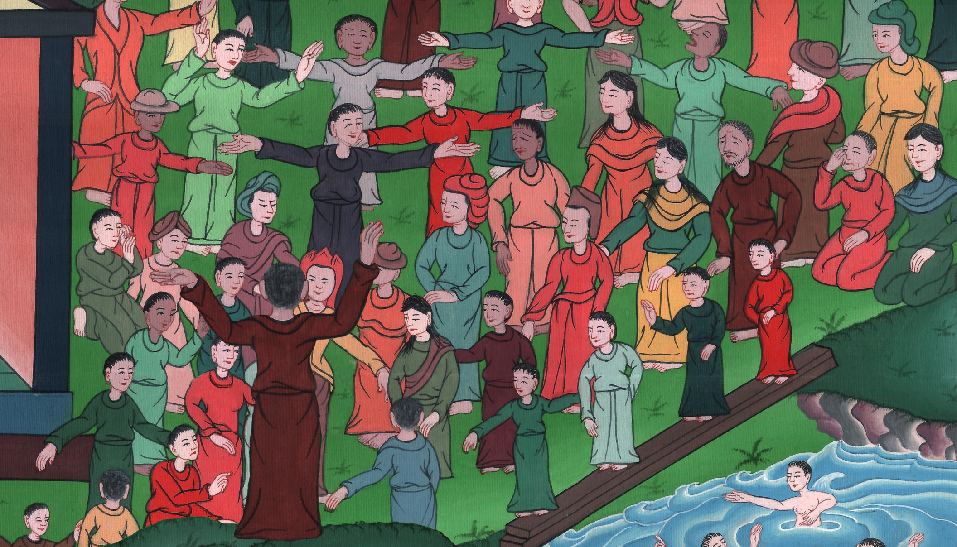
पतरस का भाषण - प्रेरितों के काम 2:22-41
This work is licensed under a Creative Commons Attribution-ShareAlike 4.0 International License

Slide 3
Peter Addresses the crowd - Acts 2:22-41
पतरस का भाषण - प्रेरितों के काम 2:22-41
Notes:
46 Ascention & Pentacost
1. Great Commission/Ascension - Acts 1:1-8; Matthew 28:18-20; Acts 1:9-11 (Left
Top)
2. Receiving Holy Spirit - Acts 2:1-4 (Right Top)
3. Peter Addresses the crowd - Acts 2:5-41 (Right Bottom)
4. Community of Believers - Acts 2:42-47 (Left Bottom)

Slide 4
पतरस का भाषण - प्रेरितों के काम 2:22-41

Slide 5
(Apostle Peter continues teaching)
22Men of Israel, listen to this message: Jesus of Nazareth was a man certified by God to you by miracles, wonders, and signs, which God did among you through Him, as you yourselves know.
(प्रेरित पतरस पढ़ाना जारी रखता है) 22“हे इस्राएलियों, ये बातें सुनो कि यीशु नासरी एक मनुष्य था जिसका परमेश्वर की ओर से होने का प्रमाण उन सामर्थ्य के कामों और आश्चर्य के कामों और चिन्हों से प्रगट है, जो परमेश्वर ने तुम्हारे बीच उसके द्वारा कर दिखलाए जिसे तुम आप ही जानते हो।

Slide 6
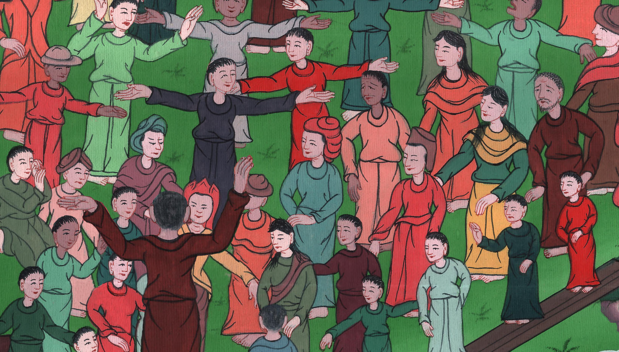
प्रेरितों के काम 2:22

Slide 7
23He was delivered up by God’s set plan and foreknowledge, and you, by the hands of the lawless, put Him to death by nailing Him to the cross.
23उसी को, जब वह परमेश्वर की ठहराई हुई योजना और पूर्व ज्ञान के अनुसार पकड़वाया गया, तो तुम ने अधर्मियों के हाथ से उसे क्रूस पर चढ़वाकर मार डाला।

Slide 8
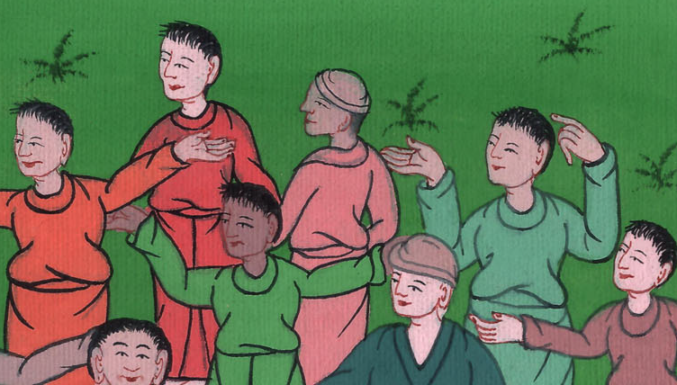
प्रेरितों के काम 2:23

Slide 9
24But God raised Him from the dead, releasing Him from the agony of death, because it was impossible for Him to be held in its clutches.
24परन्तु उसी को परमेश्वर ने मृत्यु के बन्धनों से छुड़ाकर जिलाया: क्योंकि यह अनहोना था कि वह उसके वश में रहता।

Slide 10
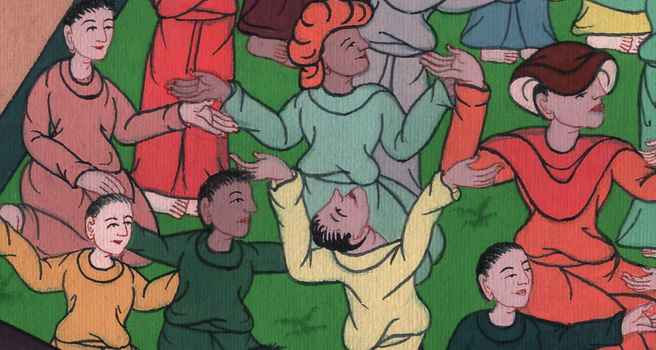
प्रेरितों के काम 2:24

Slide 11
25David says about Him:
‘I saw the Lord always before me;
because He is at my right hand, I will not be shaken.
25क्योंकि दाऊद उसके विषय में कहता है,
‘मैं प्रभु को सर्वदा अपने सामने देखता रहा
क्योंकि वह मेरी दाहिनी ओर है, ताकि मैं डिग न जाऊँ।

Slide 12
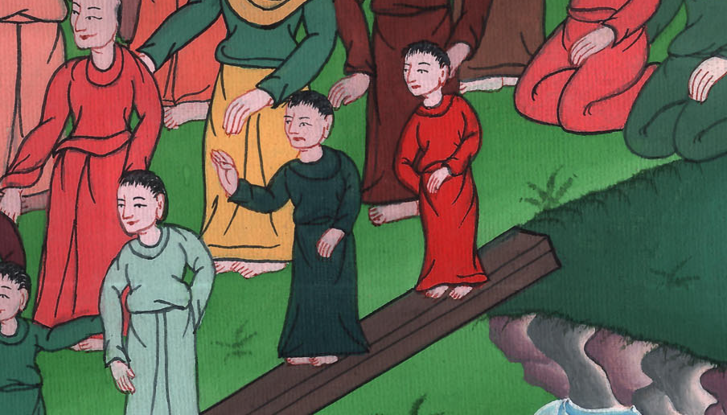
प्रेरितों के काम 2:25

Slide 13
26Therefore my heart is glad and my tongue rejoices;
my body also will dwell in hope,
27because You will not abandon my soul to Hades,
nor will You let Your Holy One see decay.
26इसी कारण मेरा मन आनन्दित हुआ, और मेरी जीभ मगन हुई;
वरन् मेरा शरीर भी आशा में बना रहेगा।
27 क्योंकि तू मेरे प्राणों को अधोलोक में न छोड़ेगा;
और न अपने पवित्र जन को सड़ने देगा!

Slide 14
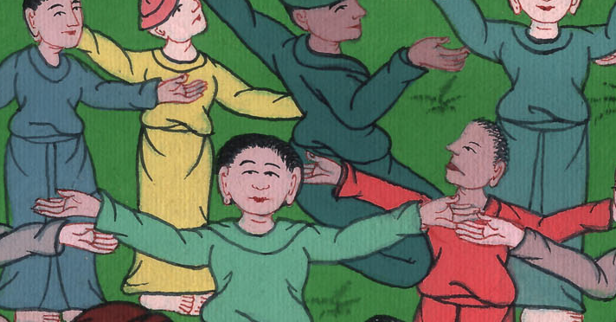
प्रेरितों के काम 2:26,27

Slide 15
28You have made known to me the paths of life;
You will fill me with joy in Your presence.’
28तूने मुझे जीवन का मार्ग बताया है;
तू मुझे अपने दर्शन के द्वारा आनन्द से भर देगा।’

Slide 16
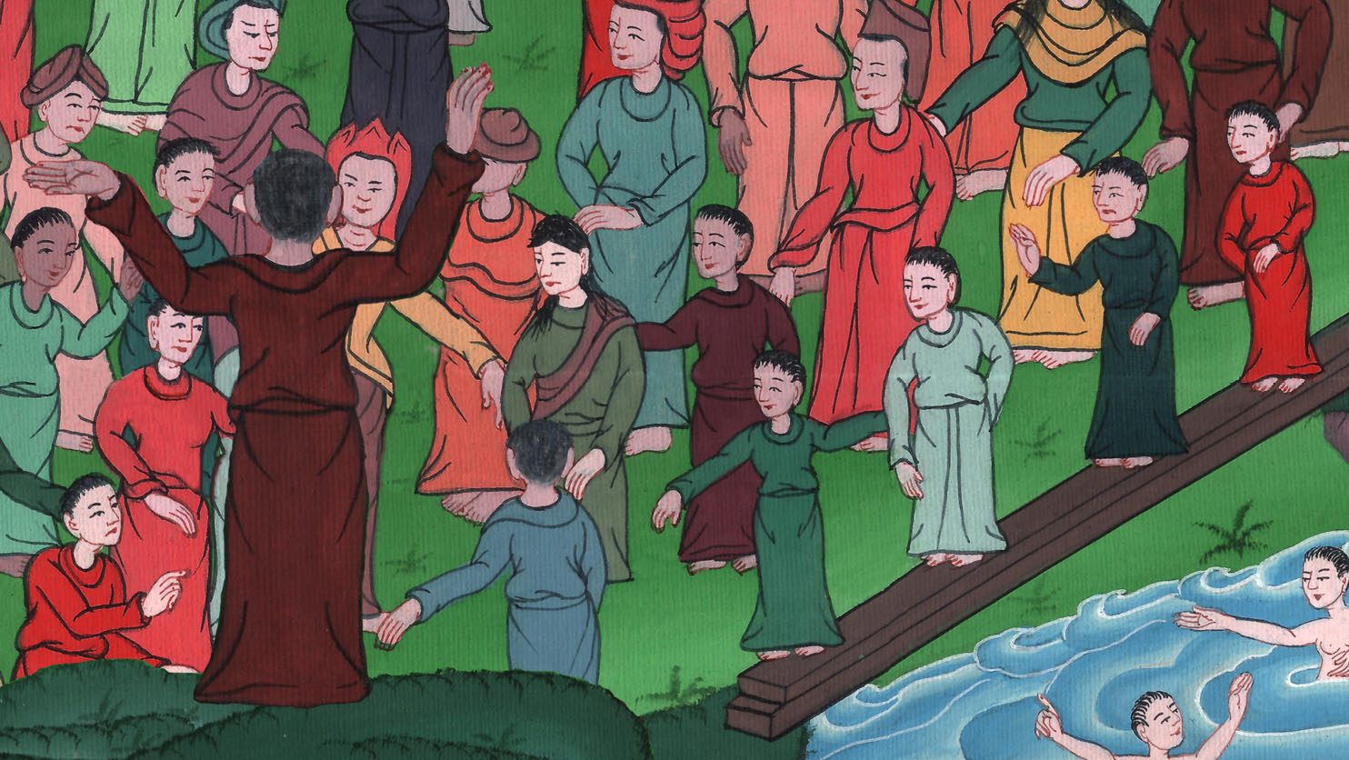
प्रेरितों के काम 2:28

Slide 17
29Brothers, I can tell you with confidence that the patriarch David died and was buried, and his tomb is with us to this day.
29“हे भाइयों, मैं उस कुलपति दाऊद के विषय में तुम से साहस के साथ कह सकता हूँ कि वह तो मर गया और गाड़ा भी गया और उसकी कब्र आज तक हमारे यहाँ वर्तमान है।

Slide 18
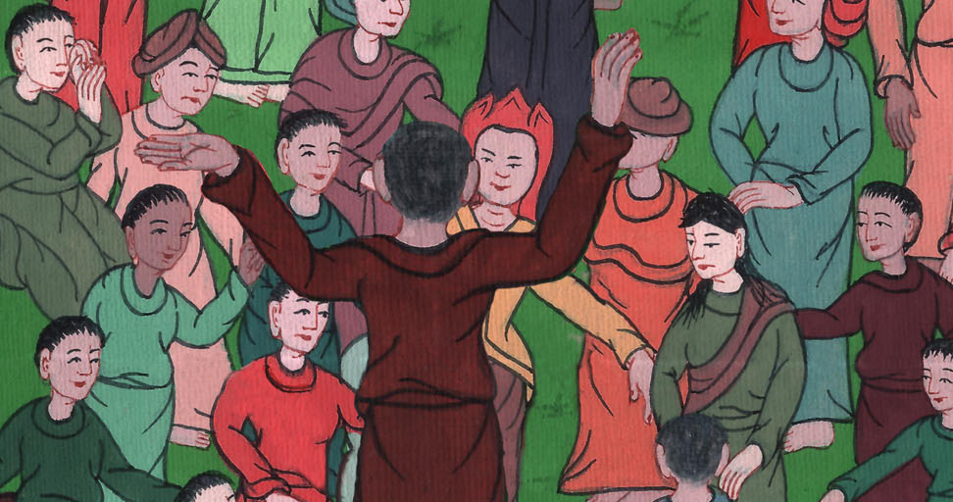
प्रेरितों के काम 2:29

Slide 19
30But he was a prophet and knew that God had promised him on oath that He would place one of his descendants on his throne.
30वह भविष्यद्वक्ता था, वह जानता था कि परमेश्वर ने उससे शपथ खाई है, मैं तेरे वंश में से एक व्यक्ति को तेरे सिंहासन पर बैठाऊँगा।

Slide 20
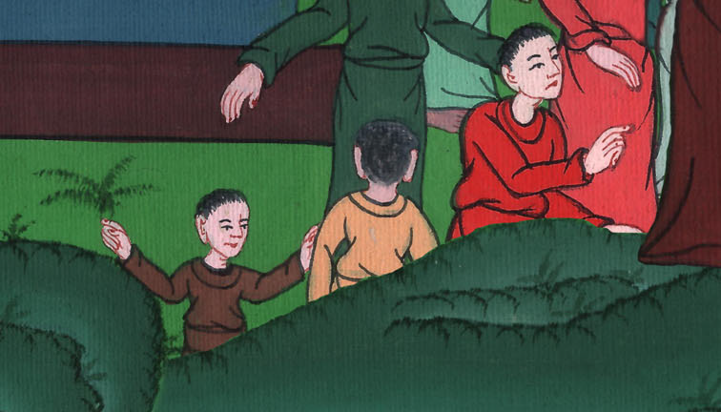
प्रेरितों के काम 2:30

Slide 21
31Foreseeing this, David spoke about the resurrection of the Christ, that He was not abandoned to Hades, nor did His body see decay.
31उसने होनेवाली बात को पहले ही से देखकर मसीह के जी उठने के विषय में भविष्यद्वाणी की,
कि न तो उसका प्राण अधोलोक में छोड़ा गया, और न उसकी देह सड़ने पाई।

Slide 22
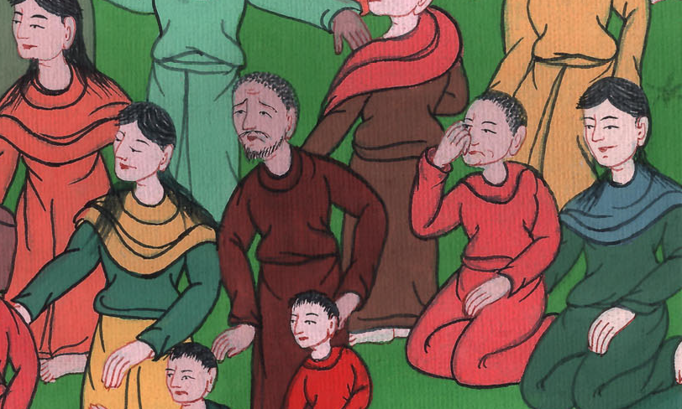
प्रेरितों के काम 2:31

Slide 23
32God has raised this Jesus to life, to which we are all witnesses.
32“इसी यीशु को परमेश्वर ने जिलाया, जिसके हम सब गवाह हैं।

Slide 24
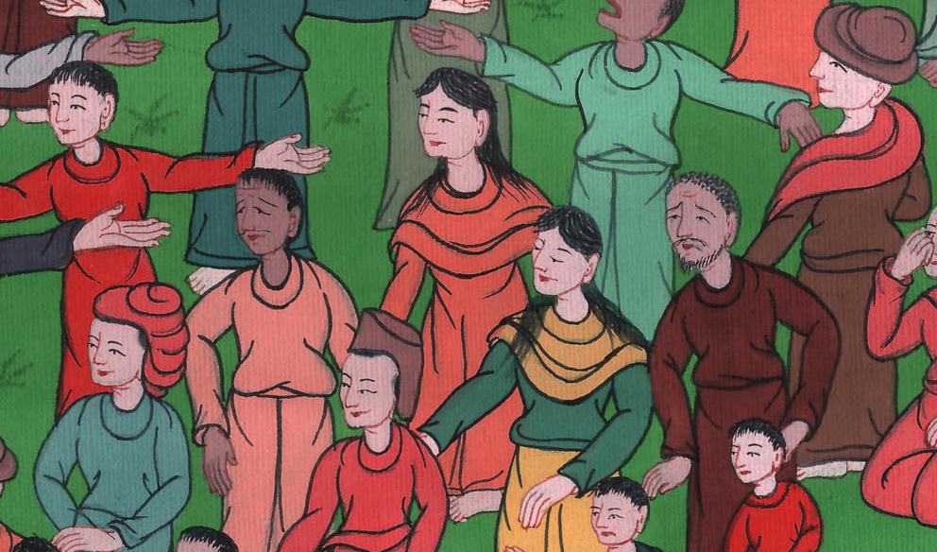
प्रेरितों के काम 2:32

Slide 25
33Exalted, then, to the right hand of God, He has received from the Father the promised Holy Spirit and has poured out what you now see and hear.
33इस प्रकार परमेश्वर के दाहिने हाथ से सर्वोच्च पद पाकर, और पिता से वह पवित्र आत्मा प्राप्त करके जिसकी प्रतिज्ञा की गई थी, उसने यह उण्डेल दिया है जो तुम देखते और सुनते हो।

Slide 26
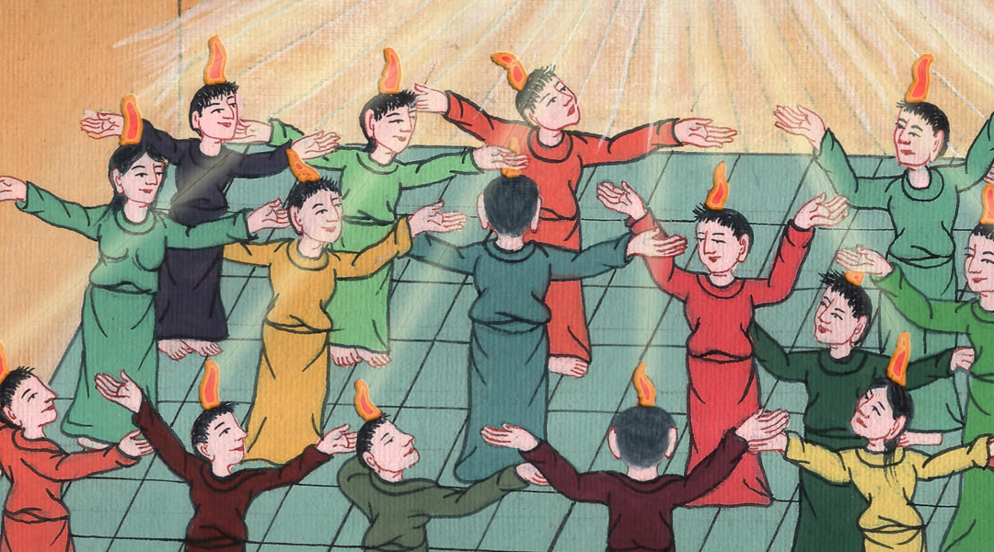
प्रेरितों के काम 2:33

Slide 27
34For David did not ascend into heaven, but he himself says:
‘The Lord said to my Lord,
“Sit at My right hand
35until I make Your enemies
a footstool for Your feet.”’
34क्योंकि दाऊद तो स्वर्ग पर नहीं चढ़ा; परन्तु वह स्वयं कहता है,
‘प्रभु ने मेरे प्रभु से कहा; मेरे दाहिने बैठ,
35 जब तक कि मैं तेरे बैरियों को तेरे पाँवों तले की चौकी न कर दूँ।’”

Slide 28
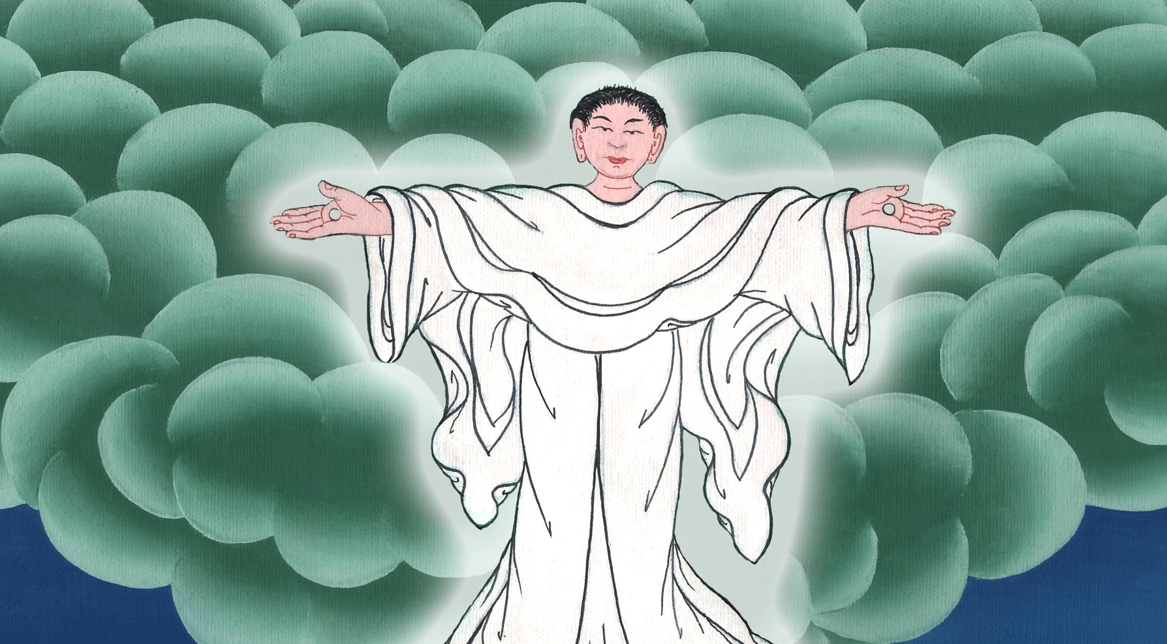
प्रेरितों के काम 2:34,35

Slide 29
36Therefore let all Israel know with certainty that God has made this Jesus, whom you crucified, both Lord and Christ!”
36“अतः अब इस्राएल का सारा घराना निश्चय जान ले कि परमेश्वर ने उसी यीशु को जिसे तुम ने क्रूस पर चढ़ाया, प्रभु भी ठहराया और मसीह भी।”

Slide 30
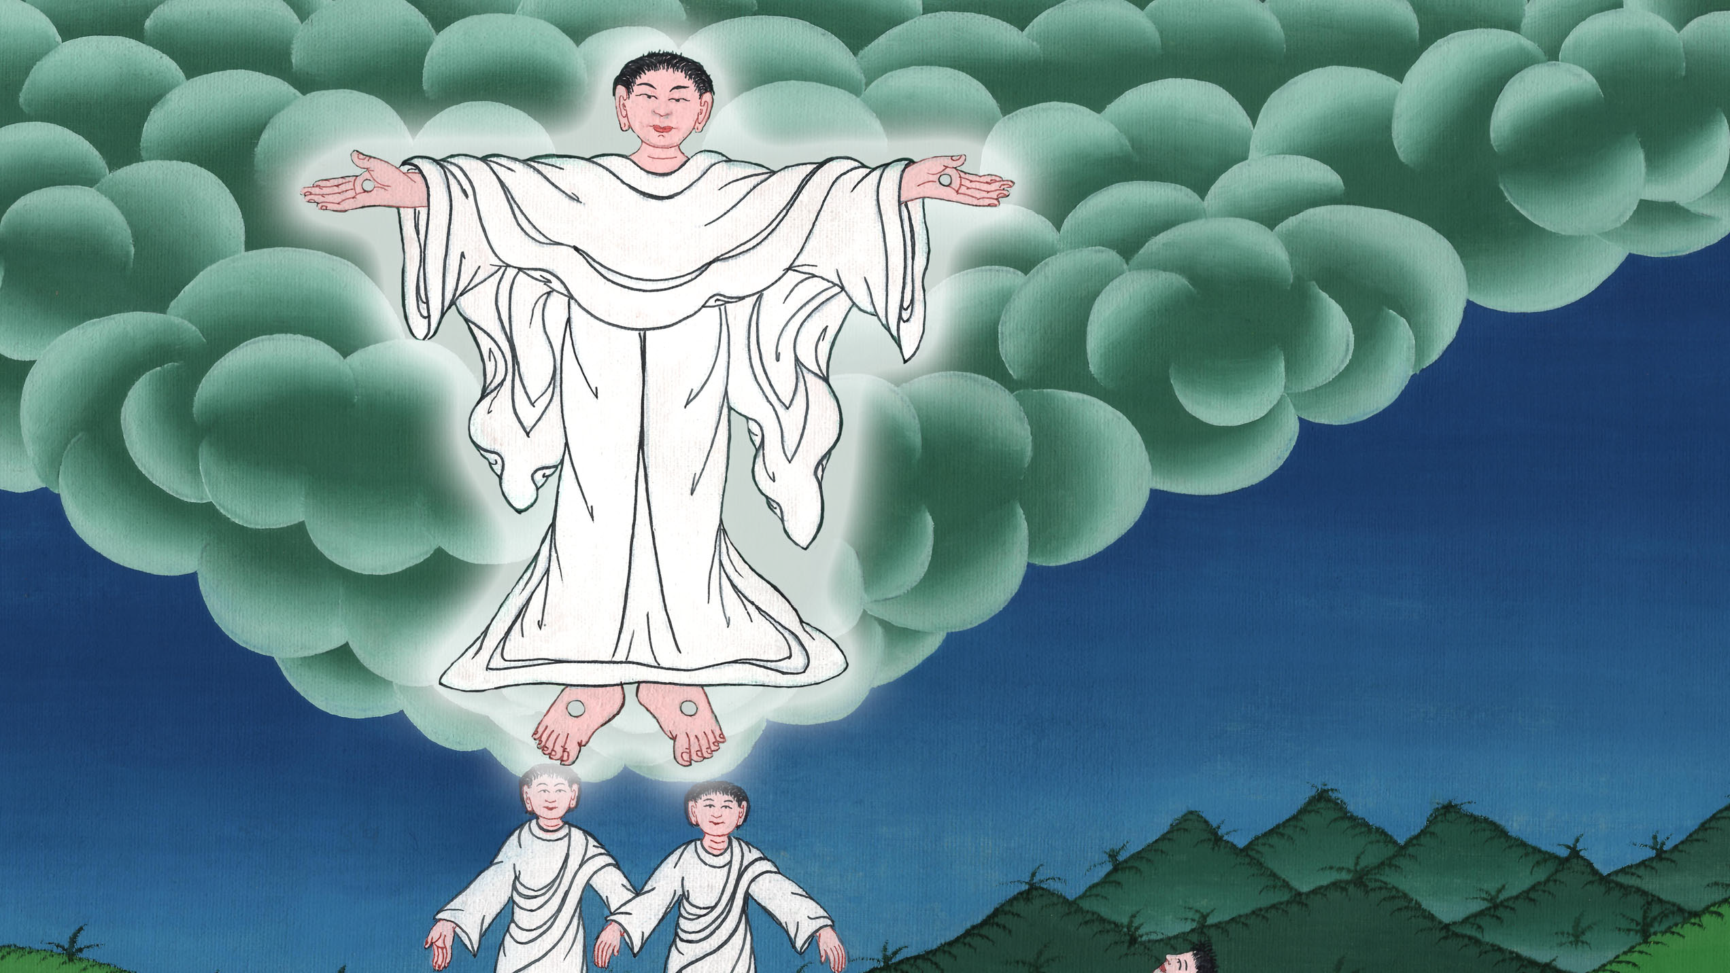
प्रेरितों के काम 2:36

Slide 31
37When the people heard this, they were cut to the heart and asked Peter and the other apostles, “Brothers, what shall we do?”
37तब सुननेवालों के हृदय छिद गए, और वे पतरस और अन्य प्रेरितों से पूछने लगे, “हे भाइयों, हम क्या करें?”

Slide 32
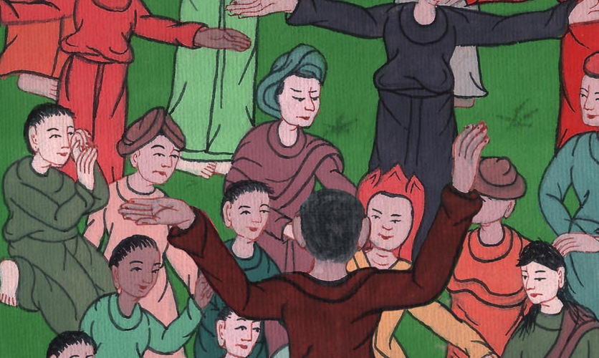
प्रेरितों के काम 2:37

Slide 33
38Peter replied, “Repent and be baptized, every one of you, in the name of Jesus Christ for the forgiveness of your sins, and you will receive the gift of the Holy Spirit.
38पतरस ने उनसे कहा, “मन फिराओ, और तुम में से हर एक अपने-अपने पापों की क्षमा के लिये यीशु मसीह के नाम से बपतिस्मा ले; तो तुम पवित्र आत्मा का दान पाओगे।

Slide 34
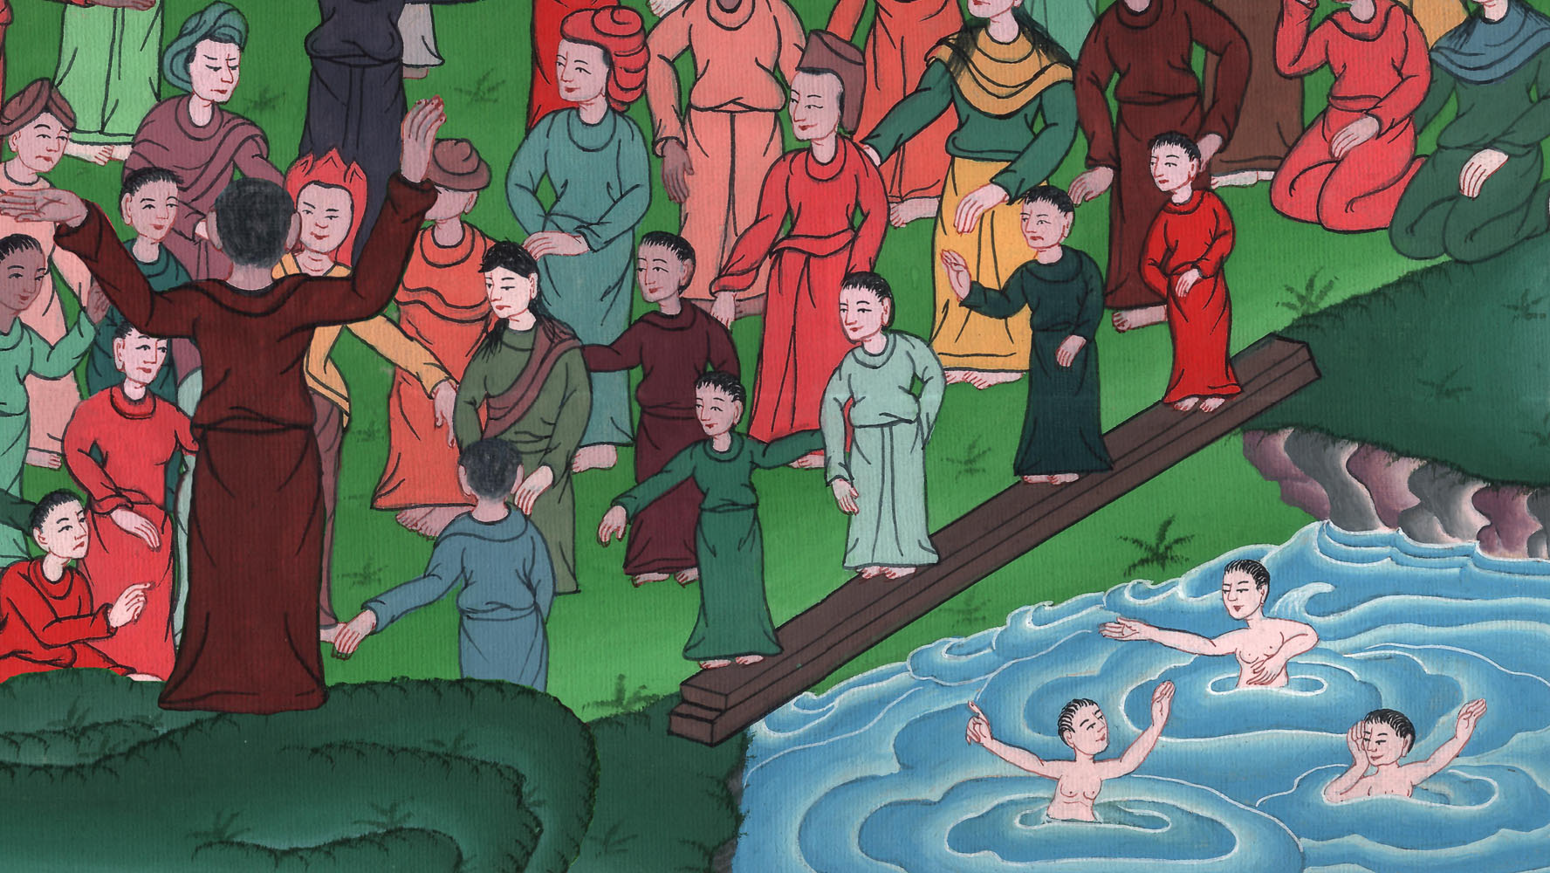
प्रेरितों के काम 2:38

Slide 35
39This promise belongs to you and your children and to all who are far off—to all whom the Lord our God will call to Himself.”
39क्योंकि यह प्रतिज्ञा तुम, और तुम्हारी सन्तानों, और उन सब दूर-दूर के लोगों के लिये भी है जिनको प्रभु हमारा परमेश्वर अपने पास बुलाएगा।”

Slide 36
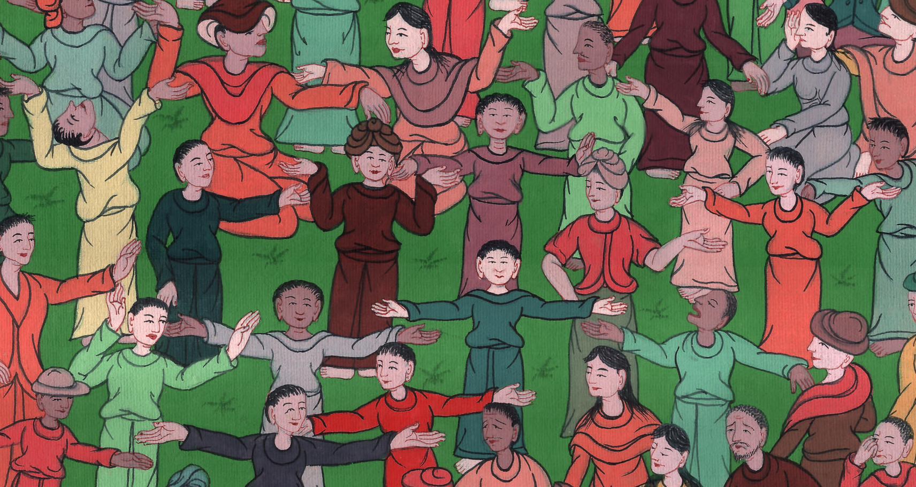
प्रेरितों के काम 2:39

Slide 37
40With many other words he testified, and he urged them, “Be saved from this corrupt generation.”
40उसने बहुत और बातों से भी गवाही दे देकर समझाया कि अपने आपको इस टेढ़ी जाति से बचाओ।

Slide 38
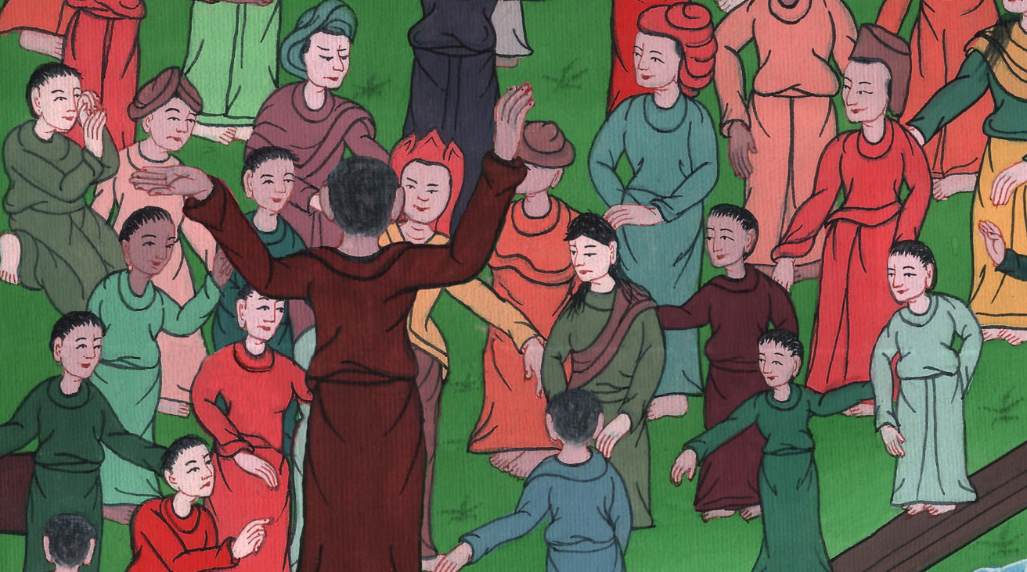
प्रेरितों के काम 2:40

Slide 39
41Those who embraced his message were baptized, and about three thousand were added to the believers that day.
41अतः जिन्होंने उसका वचन ग्रहण किया उन्होंने बपतिस्मा लिया; और उसी दिन तीन हजार मनुष्यों के लगभग उनमें मिल गए।

Slide 40
प्रेरितों के काम 2:41

